Slide 1
Министерство образования Тульской области Государственное профессиональное образовательное учреждение Тульской области «Донской политехнический колледж» Проект по теме вёрстки макета используя технологию WPF Индивидуальный проект МДК 01.01
Студента группы П-21-1:Зуйкова И.М.
Преподаватель: Гвоздев С.М.
Донской 2022

Slide 2
Цель:
01
02
Сделать удобный макет, которым сможет пользоваться каждый человек
Главной целью макета является показать продукт от компании Mundfish
Notes:
© Copyright Showeet.com – Free PowerPoint Templates

Slide 3
Выбор инструментального программного обеспечения для разработки программного продукта
Visual Studio 2022
Adobe Photoshop или Figma
Notes:
© Copyright Showeet.com – Free PowerPoint Templates

Slide 4

Выбор инструментального используемого языка
Notes:
© Copyright Showeet.com – Free PowerPoint Templates

Slide 5
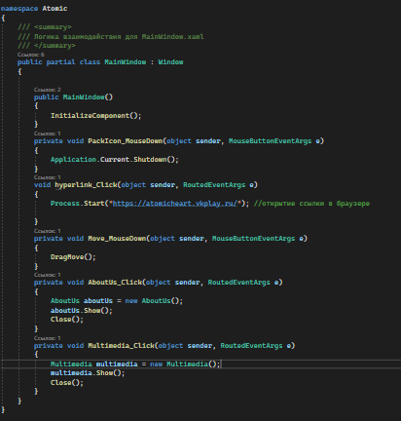
Фрагмент разработки
Notes:
© Copyright Showeet.com – Free PowerPoint Templates

